Slide 1
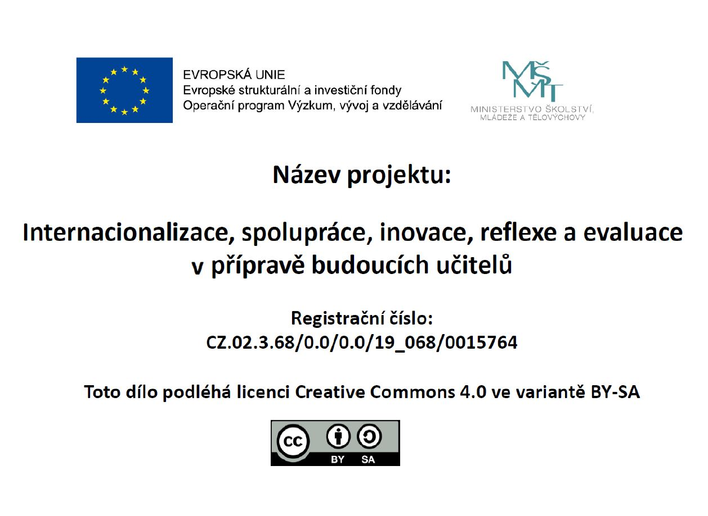

Slide 2
Autodiagnostické metody a techniky v práci učitele

Slide 3
Metody autodiagnostiky – jak získávat zpětnou vazbu?
Pozorovací protokol – co chceme pozorovat.
Pozorování sebe sama – sledování svých otázek, pokynů, pohybu…přímo v „akci“ z videozáznamu.
Obsahová analýza dokumentace – příprav (úkolů, metod práce, použití pomůcek, domácích úkolů…).
Pozorování reakcí žáků – odpovědi, jednání ve třídě.
Autodiagnostika a diagnostika klimatu třídy.

Slide 4
Dotazník učitelova pojetí výuky
Obsahuje neúplné věty, týkající se jeho názorů na různé stránky pedagogické komunikace, učitel věty doplňuje, a tak odkrývá i své uvažování o výuce.

Slide 5
Podle toho, jaké autodiagnostické skutečnosti chceme zjistit, můžeme formulovat i jiné otázky.
Základní otázky viz dále.
Efektivní je, pokud srovnáme odpovědi s kolegy stejného předmětu – v čem je shoda, v čem se lišíme.

Slide 6
Sebereflektující otázky
Co je pro mě důležité, aby si studenti odnesli z výuky pro svůj další život?
Jaké učivo považuji ve svém předmětu za klíčové?
Vím, jaké jsou vstupní představy a názory studentů, vztahující se k novému učivu? Zjišťuji je?
Co od každého studenta vyžaduji? Co mi naopak u studentů nevadí?
Vím, jak se moji studenti učí? Zjišťuji jejich studijní styl? Co z tohoto poznání vyplývá?
Jaké jiné otázky bychom mohli formulovat?

Slide 7
Videozáznam výuky
Může mít různou formu.
a) Elementární náhled na sebe sama – často ovlivněno tím, jak chce učitel sám sebe vidět.
    b) Náhled diagnostický – učitel si začíná uvědomovat možné souvislosti svého pedagogického jednání.
    c) Náhled interpersonální – učitel si uvědomuje, jak je prožíván žáky a jak na ně reaguje, tento pohled se stává zdrojem učitelových hlubších sebereflektujících otázek, např.:
    Proč jsem v této situaci reagoval právě tímto způsobem?
    Nebylo by lepší - (účinnější), abych jednal spíše takto?

Slide 8
(Auto)diagnostické otázky
Do jaké míry uplatňuje učitel ve výuce komunikaci, založenou na empatii, vzájemné úctě, toleranci a respektu?
Do jaké míry převládají ve výuce otevřené, produktivní otázky a úkoly?
Do jaké míry rozvíjí učitel u žáků zvídavost a tvořivost?

Slide 9
Do jaké míry učitel umožnil žákovi využívat vlastní zkušenosti?
Do jaké míry učitel využíval týmovou spolupráci žáků?
Do jaké míry učitel podporuje autonomii žáka v jeho procesu učení?

Slide 10
Metody
Obsahová analýza videozáznamů vyučovacích hodin, vycházející z pozorovacího protokolu i z celkového kontextu pedagogické situace.
Pozorovací protokol obsahuje charakteristiku typických projevů sledovaných jevů.
Důležité je vnímat pozorované jevy v kontextu výukové situace, podrobně popsat.

Slide 11
Pozorovací protokol
Komunikace založená na empatii, vzájemné úctě, toleranci a respektu.
Učitel umožnil, aby žák inicioval témata, problémy.
Nechal žákům dokončit práci, kterou vykonávali se zájmem.
Pozitivně ocenil žáka (ocenil jeho úsilí i tehdy, když žák odpovídal nesprávně, nebo neuměl odpovědět.
Povzbuzoval žáka.

Slide 12
Komunikace podporující zvídavost, tvořivost a spolupráci žáků.
Učitel pokládal divergentní otázky.
Žádal od žáků návrhy, řešení, názory, které nemusí být jednoznačné.
Umožnil řešení intuitivní ( ne systematicky logickou) cestou.
Učitel navázal na žákovy myšlenky nebo návrhy, příp. je dále využil nebo rozvíjel.

Slide 13
Komunikace podporující vlastní zkušenost a autonomii žáka v procesu učení.
Učitel dával možnost žákovi prezentovat vlastní zkušenost, názor, představu, postoj.
Dal možnost žákovi, aby použil svůj styl práce.
Učitel navazoval na žákovu zkušenost.

Slide 14
Hospitace kolegů ve výuce
Jde o neformální hospitace kolegů.
Z hlediska účinnosti však hospitace musí mít stanovené cíle, které musí být důkladně připraveny a promyšleny.
Zpětnovazební informace má být popisná, nikoli hodnotící.
Pokud by informace měla mít hodnotící charakter, musí být zajištěna spolehlivost a objektivnost pozorovatele. Informace musí mít povzbuzující a pozitivní charakter.
Nově bývá pro tuto činnost používán pojem kolegiální supervize nebo kolegiální učení, kolegiální podpora.

Slide 15
Deník učitele
Deníkové zápisy lze pořizovat pravidelně po skončení vlastní pedagogické činnosti.
Mohou mapovat problémy pedagogického působení a následně pomoci při hledání oblasti, ve které chce pedagog zlepšit svoji práci.

Slide 16
Literatura

Slide 17
Literatura
HRABAL, Vladimír. Diagnostika: pedagogickopsychologická diagnostika žáka s úvodem do diagnostické aplikace statistiky. 2. vyd. Praha: Karolinum, 2002. Učební texty Univerzity Karlovy v Praze. ISBN 80-246-0319-5.
HRABAL, Vladimír. Jaký jsem učitel?: metody získávání poznatků o vlastní vzdělávací činnosti. Praha: Státní pedagogické nakladatelství, 1988. Knihovnička učitele.
Švec, Vlastimil. Autodiagnostika pedagogické činnosti učitele – módnost, nebo potřeba? Čas. Pedagogika, roč. XLIV, 1994, s. 105-112.

